Slide 1
Внесение сведений в РИС ГИА9 в 2016-2017 учебном году

Slide 2
График внесения сведений в РИС
 | Категория информации | Срок внесения сведений в региональную информационную систему (РИС), ОИВ и ОМС
СБОР СВЕДЕНИЙ | Сведения об ОИВ субъекта Российской Федерации, РЦОИ, Учредителях ОО за пределами РФ, МОУО, ОО, о выпускниках текущего года | 06.02.2017
 | сведения о ППЭ в форме ОГЭ, ГВЭ , включая информацию об аудиторном фонде | 06.02.2017
 | сведения об участниках ГИА всех категорий с указанием перечня общеобразовательных предметов, выбранных для сдачи ГИА, сведения о форме ГИА | 28.02.2017
 | актуализация внесения сведений о ППЭ, участниках ГИА и распределении участников ГИА по ППЭ* | 20.03.17 - 31.03.17
 | отнесение участника ГИА к категории лиц с ограниченными возможностями здоровья, детей-инвалидов или инвалидов | в течение 2 дней со дня получения сведений
 | сведения о работниках ППЭ в форме ОГЭ, ГВЭ (руководители, организаторы, ассистенты) реквизиты акта ОИВ для ГИА. Сведения о членах территориальных экзаменационных комиссий (ТЭК). | 27.03.2017; 25.04.2017 (в зависимости от этапа)
 | сведения об общественных наблюдателях, реквизиты акта ОИВ для ГИА | 27.03.2017; 25.04.2017 (в зависимости от этапа)
 | наличие допуска к прохождению ГИА | не позднее 10 дней до начала ГИА
 | сведения о членах областных и территориальных предметных комиссий | 27.03.2017; 25.04.2017 (в зависимости от этапа)
ПЛАНИРОВАНИЕ ГИА | На всех этапах проведения экзаменов
 | распределение участников ГИА по ППЭ, выделенным для проведения ГИА | 27.03.2017; 25.04.2017 (в зависимости от этапа)
 | распределение работников по ППЭ, выделенным для проведения ГИА | 27.03.2017; 25.04.2017 (в зависимости от этапа)
 | распределение общественных наблюдателей по ППЭ, выделенным для проведения ГИА | 27.03.2017; 25.04.2017 (в зависимости от этапа)
 | назначение членов территориальных экзаменационных комиссий (ТЭК) | 27.03.2017; 25.04.2017 (в зависимости от этапа)
 | назначение членов территориальных предметных комиссий | 27.03.2017; 25.04.2017 (в зависимости от этапа)

Slide 3
Руководство администратора АИС Планирование ГИА-9
Руководство пользователя АИС Планирование ГИА-9
Инструктивные материалы для пользователей ПО «Планирование ГИА-9 2017»
Инструкция выполнения основных процедур сбора и планирования в подсистеме Планирование ГИА-9
Описание возможностей ПО Планирование ГИА-9
Методические рекомендации по подготовке и проведению государственной итоговой аттестации по образовательным программам основного общего образования в 2017 году

Slide 4
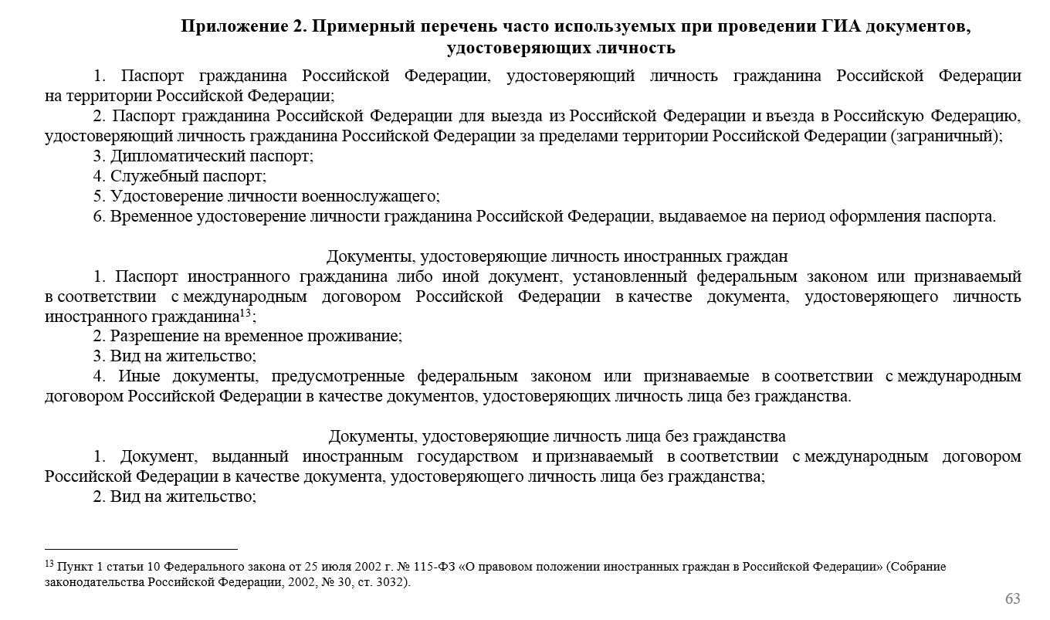

Slide 5
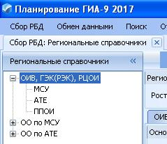
Вопросы по Разделу
Региональные справочники: ОИВ, ГЭК(РЭК), РЦОИ
ОИВ, ГЭК(РЭК), РЦОИ
МСУ: информация вносится муниципальными операторами
АТЕ и ППОИ: проверяется муниципальными операторами, корректировка вносится на уровне РЦОИ
Обязательно актуализировать данные в базе по номерам телефонов и адресам электронной почты до 06.02.2017.
06.02.2017 эти данные будут выгружены из базы и утверждены для осуществления рассылки электронных писем, не содержащих персональных данных, в МСУ и ППОИ. Рассылка писем с обновлением ПО и другой информации по внесению сведений в РИС на другие электронные адреса производиться не будет

Slide 6
Раздел: Участники (на 06.02.17)
Участники ГИА
Вносим: списочный состав обучающихся 9 классов
Проверяем: категория – выпускник 9 класса
Принцип рассадки, форма ГИА, ОВЗ, ГУФСИН
Персональные данные
Вносим: ФИО участника, документ, гражданство, дата рождения, пол, класс, форма обучения, СНИЛС. Апострофы в ФИО в базу не вносятся. Свидетельство о рождении является документом удостоверяющим личность лиц (граждан РФ), не достигшим 14-летнего возраста
Отметка о прохождении обучения в учреждении закрытого типа устанавливается в подразделе «Дополнительные параметры»
Данные признаки устанавливаются участникам на вкладке «Параметры».
Проверяем: все поля заполнены, все данные об участнике внесены корректно

Slide 7
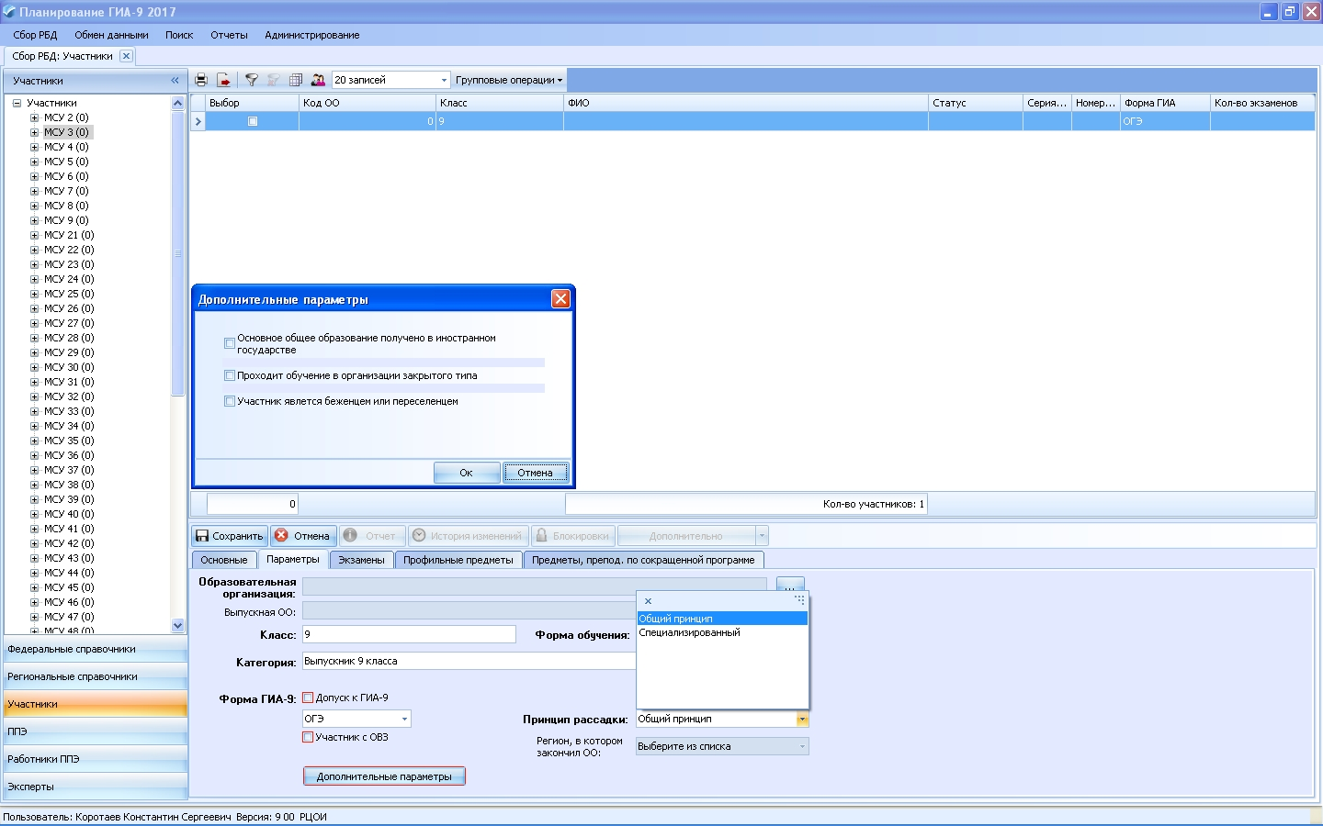

Slide 8
Раздел: ППЭ
Параметры
Вносим: код ППЭ, наименование, вместимость, количество аудиторий, наличие аудиторий с возможностью спецрассадки, наличие лабораторий
Проверяем: соответствие внесенной информации действительности
Адресная часть
Дополнительные параметры
Проверяем: актуальность контактной информации
Вносим: адрес, телефоны, адреса электронной почты
Проверяем: соответствие внесенной информации действительности
Вносим: форма ГИА, возможность проведения экзаменов в устной форме, тип ППЭ (при необходимости), наличие онлайн видеонаблюдения
Аудитории
Вносим: наименование аудитории. Номер, количество рядов, мест в ряду, принцип рассадки, расположение рядов, форма ГИА

Slide 9
График внесения сведений в РИС
до 06.02.2017
сведения о МОУО, ОО, выпускниках текущего года
сведения о ППЭ (ОГЭ,ГВЭ), аудиторный фонд
до 28.02.2017
Сведения об участниках ГИА всех категорий (выбор предметов, форма ГИА)

Slide 10
График внесения сведений в РИС
20.03.2017-31.03.2017
актуализация внесения сведений о ППЭ, участниках ГИА, распределении участников ГИА по ППЭ
ВАЖНО!
Актуализация сведений – не изменение перечня сдаваемых предметов и формы ГИА
С 01.04.2017 г. производится блокировка РИС.
Внесение изменений возможно только при наличии уважительной причины через официальное письмо от главы администрации МСУ министру общего и профессионального образования РО.

Slide 11
График внесения сведений в РИС
в течение 2х дней со дня получения сведений
отнесение участника ГИА к категории лиц с ограниченными возможностями здоровья, детей-инвалидов или инвалидов
не позднее 10 дней до начала ГИА
наличие допуска к прохождению ГИА

Slide 12
ВАЖНО
Внесение изменений в РИС
При внесении изменений в РИС необходимо по ЗСПД на адрес АРМ ГИА9-2 вместе с файлом экспорта направлять описание вносимых изменений в установленном формате.

